Slide 1















112-1-2
高三寫作測驗
寫作策略
報告：國文科 李介立

Slide 2

寫作測驗 引導文
法國哲學家蒙田(Michel de Montaigne，1533—1592年)說：「折磨人的是人們對事物的看法，而不是事物本身。」看法即是觀點，不同人、不同世代，每每是觀點的衝突與難以相容而失去了溝通的效率。而人能自我修練的第一步即是：「把自己的觀點，說清楚、講明白」，不管是利用譬喻、舉證、轉化、描摹、……先求能自圓其說，再期許文情並茂。
此次期中寫作測驗有兩題，每題須以150~200字，寫出你對該題引導文中主題的想法、觀點。可不必分段，請標註題號。

Slide 3





(一)
你認為手機的滑動會不會取代書本的翻閱？你覺得臉書的按讚、IG的關注是否能滿足生命的想望？你認為大量的即時新聞、批判評論有沒有為困境提供長遠的解方？你覺得抖音、YOUTUBE、或短或長的頻道影音真的提供了娛樂？娛樂之後人收穫了什麼？情緒上、感受上、心理上、性靈上有何改變？……無法拒絕抵制這些科技產物，那麼該如何了解自己與它的「距離」、和它的「交流」會產生哪些化學反應？
(寫作提示：1.千萬不要照著上述引導的問句回答！ 2.綜合思考後寫出自己對使用3C的觀點 3.能否說服人是得分的鑰匙 4.周延表述個人觀點)

Slide 4

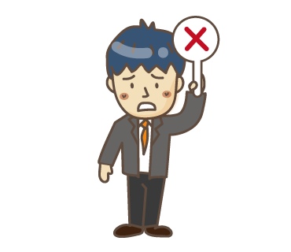
寫作陷阱！！
1.拿題目的問句回答、挑其中一兩個問句
回答 (佳作：論點、論據、論證俱足)
2.一股腦堆寫太多3C使用現況
(佳作：論點、觀點敘述清楚)
3.揣摩批閱者可能對3C持負面觀點，曲意
迎合 (佳作：真誠表述己見)
4.草率地以「須自律」收尾
(佳作：設問、預言示現收尾更有餘韻)

Slide 5



佳作
◎機三孝 林韋呈
隨著時間推移，已經不像過往需要長時間的傳達訊息、口頭的號外、文字的書寫，取而代之的是由零與一建構的物聯網。任何人都能簡單快速的在網路上做以前需要花費很長時間的事。一早起床，就能知道世界各地的大小事，看似人與人之間更加接近了，但我覺得反而正在一步一步拉遠。科技的發達，使得人們陷入了這個虛假的世界，周遭的美好事物不過是零與一製造出來的假象。加上網路的影響力甚大，迅速便利、聲光娛樂的背後，藏匿了利刃，一不留意就刺了過來。
.

Slide 6

荀子
Nokia
「科技始終來自於人性」
〈修身〉：「役物，而不役於物；志意修，則驕富貴；道義重，則輕王公；內省，則外物輕矣！」
托爾斯泰
Jordan Shapiro
疑慮和指責也許關注錯了方向。真正的問題不在於智慧型手機，或者電視機，或是遊戲。真正的問題是在於成年人。
與人交談一次，往往比多年閉門勞作更能啟發心智。思想必定是在與人交往中產生，而在孤獨中進行加工和表達。

Slide 7
(二)
加薩走廊、烏克蘭與俄羅斯邊境，烽火四起，雙方都對「戰爭」各有詮釋，水火不容。即使其他大國領袖高呼「和平」，也不見停火退兵。對你而言，和平是什麼？和平有什麼價值？發生了什麼事，讓和平的價值淹沒在仇恨之下？要在怎樣的條件下，和平才能擲地有聲的敲響人心？一個國家或個人又該為和平付出多少資源與心力，以確保和平的存在？
(寫作提示：1.千萬不要照著上述引導的問句回答！ 2.選美皇后公式般的呼告「世界和平」難得分 3.務求清楚周延地表達你對和平的深入看法)

Slide 8
寫作陷阱!
1.著墨於「戰爭」 忽略了主題「和平」
(佳作：和平為主、戰爭為副)
2.悲慘的殘酷的戰爭影響容易寫，反思也
容易流於公式化套語
(佳作：論點與多數人不同、感想特出)
3.粗淺的期望世界和平
(佳作：為和平而做的微小而可行的努力)
4.厭世地以「和平無望」為首尾
(佳作：力陳和平的價值)

Slide 9
佳作
◎機三孝 林柏劭
有人天生就注定活在恐懼中嗎？我常常問自己，為什麼人類需要有和平這個詞來描繪一個沒有人被傷害的世界。一直很喜歡「進擊的巨人」最後留給讀者的思考空間，如果地鳴成功了，全世界只剩下小島上的人了，那就再也沒有戰爭了嗎？我認為不是。人都渴求著自由，渴求著自己所想的都能被滿足，而當人還一群一群的活著，那就會有人的自由不被滿足，那麼就將產生新的衝突。我認為和平永遠不會真正的到來，只要人還生而為人。.

Slide 10



不錯的觀點
應三孝 施宇恩
應三孝 黃岦筠
應三孝 曹承意
在一個有藍天白雲的大草皮上，感受著風的輕拂，聽著腳與草地踩出的樂曲，聞著清香的空氣，向著一望無際的遠方奔跑……這是我對和平的想像。(示現)
為什麼一開始的和平協商，到最後會引發戰火？對我而言，戰爭就是一場失去理性的溝通，讓人付出慘痛的代價。而這便顯現出了和平的價值。(提問)
人們在象徵著和平的廣場上對著空中飛的白鴿撒著麵包，也對著許願池丟下一枚枚硬幣，期望著世界永遠和平。然而真正的和平有實現的一天嗎？(懸問)

Slide 11
阿拉法特
普坦漢姆
和平孕育著戰爭，戰爭孕育著和平。
和平與自由是不可分離的，因為如果得不到自由，誰也不會和平。
亞里士多德
西塞羅
戰爭的目的必須是為了和平。(武的精神)
最勉強的和平也比最正義的戰爭受人歡迎。

Slide 12


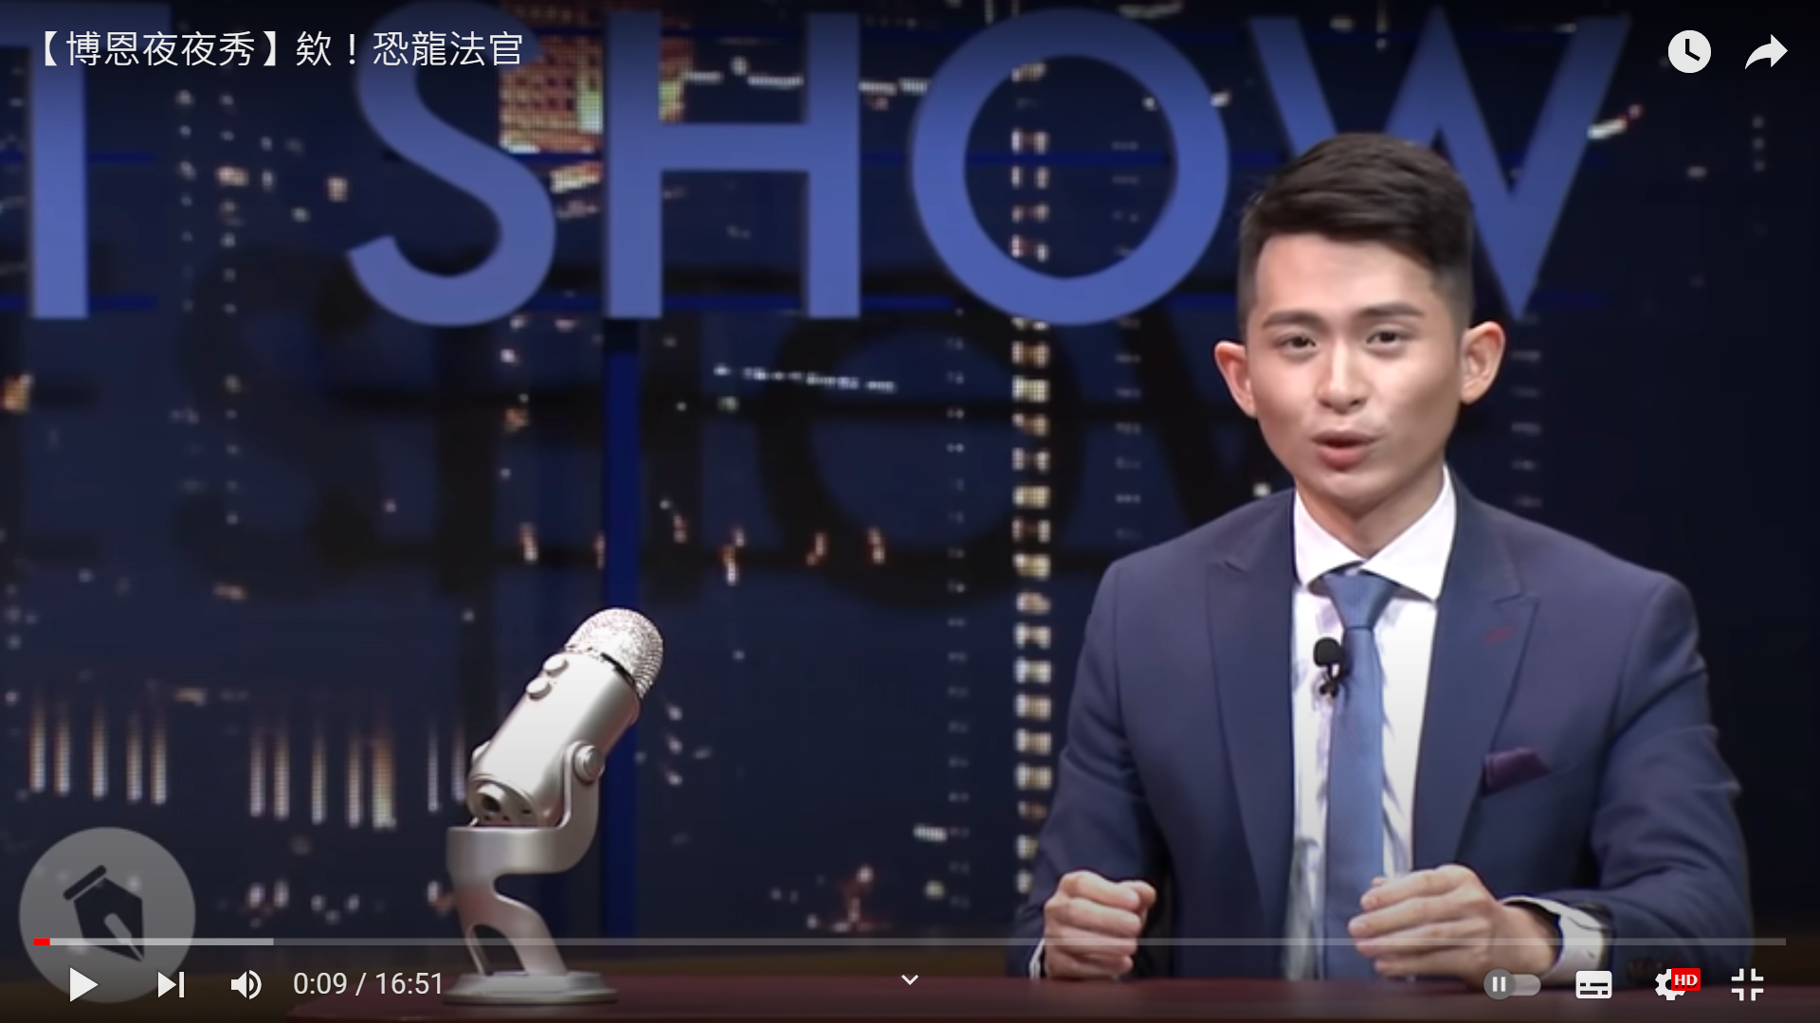


如何鍛鍊？
《博恩夜夜秀》
(2:10~7:25)
論據：新聞報導
定義：何謂恐龍法官
論點：媒體形塑了人們對
法官的看法

Slide 13

如何鍛鍊？
《一場歷史的思辨之旅 秦始皇》
(前言)
好好想一想，如果你身處對方的位置時，你會如何決定？作什麼樣的決定？把一切都想清楚後，再把書打開，看看這個人物是怎麼做的，他最後作了什麼樣的決定？他的決定帶來的是成功或是失敗？原因何在？然後比較自己與古人，在選擇和方法上有何異同之處？

Slide 14





Thank you!

